Slide 1
Вклад различных подсистем в теплоемкость антиферромагнетика
Проектная команда : Астраханцев Роман, Ковалев Даниил, Попов Юрий
Научный руководитель: Попова Елена Арнольдовна
Высшая школа экономики, Москва, 2018-2019 учебный год
www.hse.ru

Slide 2
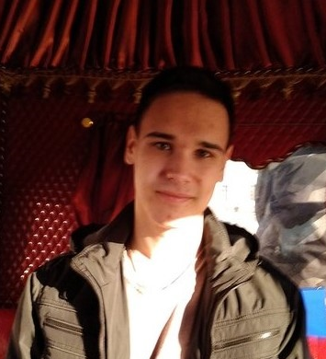
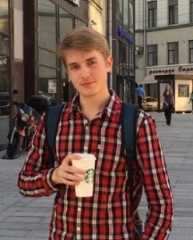
Наша команда
Студенты НИУ ВШЭ, МИЭМ им. А.Н. Тихонова, Компьютерная безопасность, 2 курс,
группа СКБ -171
Попов Юрий, исследователь
Задача: изучение димеров
Ковалев Даниил, исследователь
Задача: изучение ферронов
Астраханцев Роман, исследователь
Задача: изучение неодиновой подсистемы
фото
Высшая школа экономики, Москва, 2018-2019 учебный год

Slide 3
План проекта
Изучение теоритических аспектов
Оценка вклада различных подсистем
Анализ полученных результатов
Выступление на коференции Арменского
Оформление документации
фото
Высшая школа экономики, Москва, 2018-2019 учебный год
Notes:
Изучение теоритических аспектов квантовой механики (тк будет применён Кванто-механический подход).
К какому этапу относится.

Slide 4
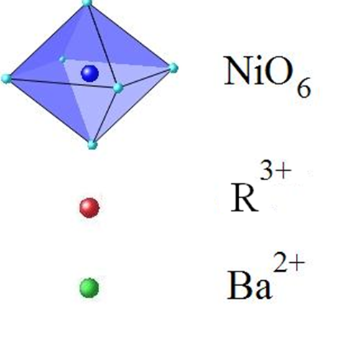
(Y_{1-x}Nd_{x})₂BaNiO₅
фото
Высшая школа экономики, Москва, 2018-2019 учебный год
Notes:
Исследуемое соединение неодим-иттриевый никелата содержит два вида магнитных ионов Nd3+ с J=9/2 и Ni2+ со спином S=1. Кристаллическая структура содержит цепочки октаэдров NiO6, соединенных апикальными вершинами. Цепочки разделены ионами Nd3+ и Ba2+. Исходное соединение Y2BaNiO5 (в отсутстиве Неодима) является типичным халдейновским магнетиком, который не упорядочивается вплоть до 0.01 К, и имеет щель в спектре магнитных возбуждений. Полная или частичная замена ионов Y3+ на редкоземельный магнитный ион приводит к антиферромагнитному упорядочению, при этом щель в спектре магнитных возбуждений цепочки (т.е. нужно сообщить некоторую энергию, чтобы было распространение возбужденией) никеля со спином S = 1 сохранятся и в упорядоченном состоянии. Хотя никелаты исследуются уже в течение длительного времени, целый ряд принципиальных вопросов, связанных с поведением халдейновской цепочки и редкоземельных металлов, до конца не решен.

Slide 5
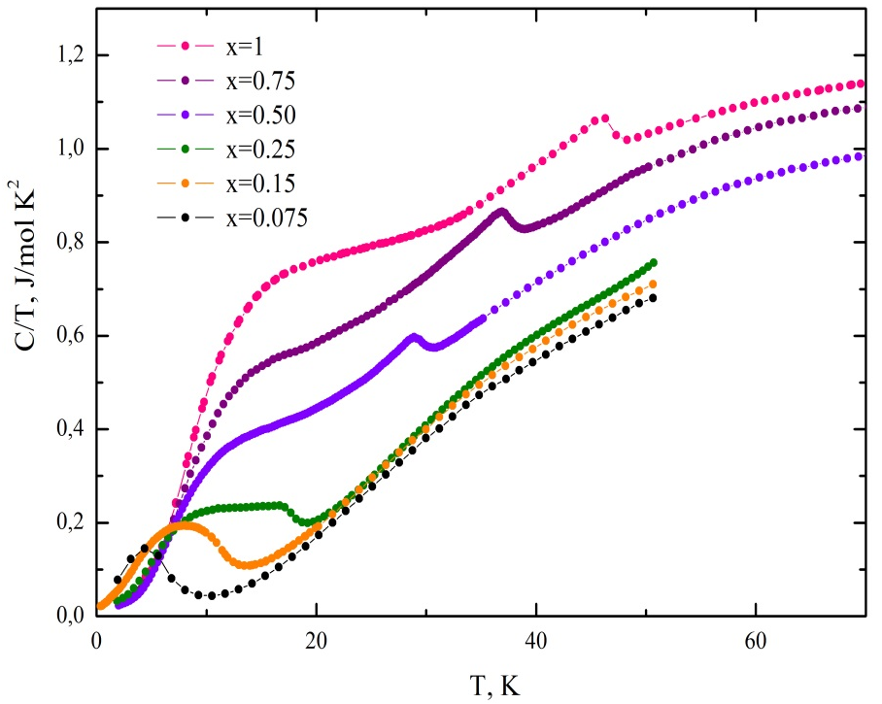
фото
фото
фото
Высшая школа экономики, Москва, 2018-2019 учебный год
Notes:
На слайде представлены результаты экспериментального исследования температурной зависимости теплоемкости от температуры для соединений с разной концентрацией неодима. Для соединений с большой концентрацией неодима на температурной зависимости теплоемкости видна lambda-аномалия (2 график), указывающая на антиферромагнитный переход, и широкой максимум – аномалия Шоттки (1 график) – вклад неодимовой подсистемы (Расщепление дублета внутренним магнитным полем со стороны Ni, действ. На Nd). При низких концентрациях невидна lambda-аномалия, но есть аномалия Шоттки, а это охначает, что есть упорядочение.

Slide 6
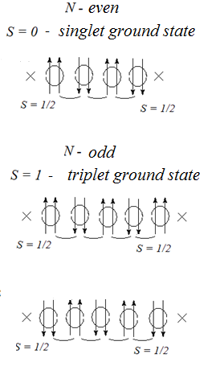
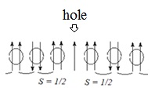
Разрывы цепочек и ферроны
фото
фото
фото
Высшая школа экономики, Москва, 2018-2019 учебный год
Notes:
Предполагается, что во всех соединениях в области низких температур дополнительный вклад в теплоемкость может давать никелевая цепочка. Немагнитные примеси внутри никелевой цепочки приводят к ее разрыву. На концах сегментов цепочки появляются спины S=1/2., которые могут взаимодействовать друг с другом через флуктуации никелевой цепочки. Кроме того, недокисленный кислород внутри цепочки может приводить к ферромагнитному взаимодействию двух ближайших ионов никеля, т.е. образованию ферронов.

Slide 7
Результаты проекта
Оценка вклада от разрывов цепочки никеля
Оценка вклада от ферронов
Оценка вклада неодиновой подсистемы
Сопоставление результатов расчёта с экспериментом
фото
фото
фото
Высшая школа экономики, Москва, 2018-2019 учебный год

